Slide 1
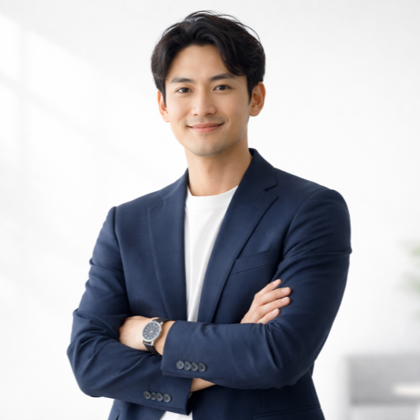
クリエイティブディレクター
YOSHIKI TAKASUGI
広告制作会社でのデザイナー経験を経て、現在はクリエイティブディレクターとしてブランド開発やコミュニケーション設計に携わっています。
見た目の美しさだけでなく、企業や商品の本質的な価値が伝わる表現を追求しています。課題を丁寧に掘り下げ、戦略と表現を一体で設計することで、長く支持されるブランドづくりを目指しています。
ブランド設計
企業の理念や強みを整理し、一貫したブランド軸を構築します。
表現開発
ロゴやビジュアル、コピーを通じて世界観を具体化します。
体験設計
顧客接点を設計し、印象に残る体験価値を創出します。
運用改善
発信後の反応を分析し、継続的な改善を実施します。

Slide 2
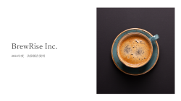

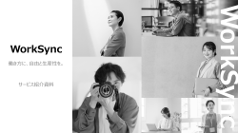

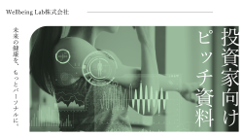

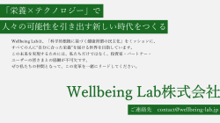
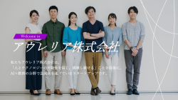





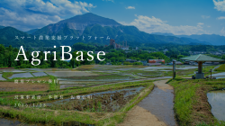
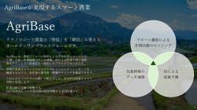
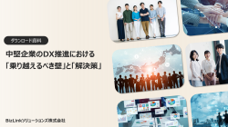


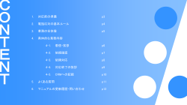






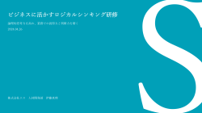

テンプレートをダウンロードいただき、ありがとうございました！
自分一人で資料を作るのはムズカシイ（汗）
と思ったら
Business Jungle 資料作成
と一緒に作りましょう（1スライド3,000円～）
そもそもBusiness Jungleって何者！？
さて、価格と品質はどんな感じだい？
サービス紹介資料をダウンロードする
お見積もり/サンプル作成を依頼する
https://business-jungle.com/material/download-material/
https://business-jungle.com/material/sample-material/

